Slide 1
Основы UNIX-подобных операционных систем

Slide 2
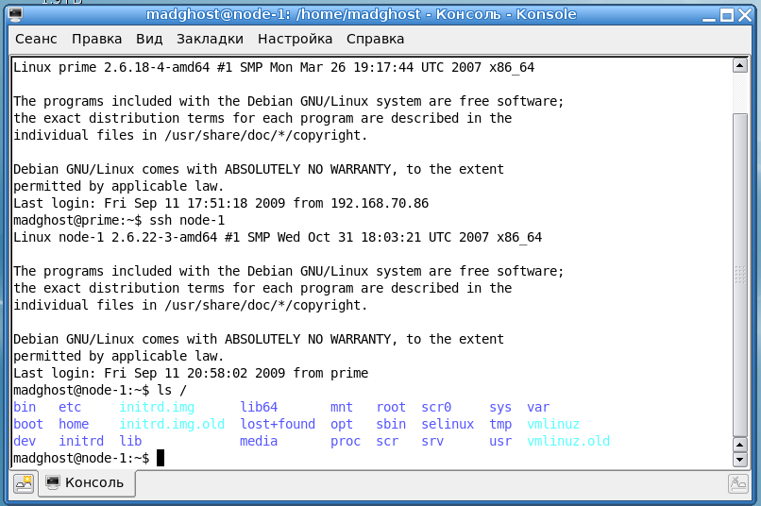

Slide 3
Структура каталогов
/ — корневой каталог
/home — домашние каталоги пользователей
/media — съёмные носители
/scr — скратч файлы
/scr0 — еще скратч файлы

Slide 4
Создание пользователя
$ useradd -D

Slide 5
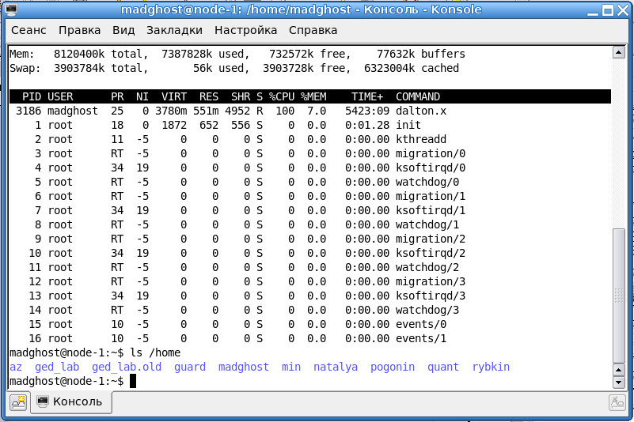

Slide 6
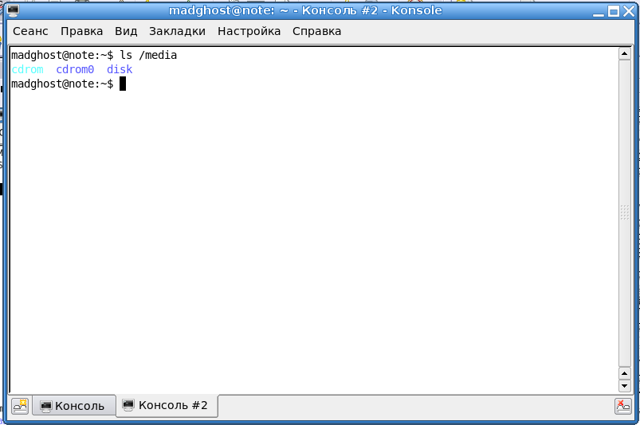

Slide 7
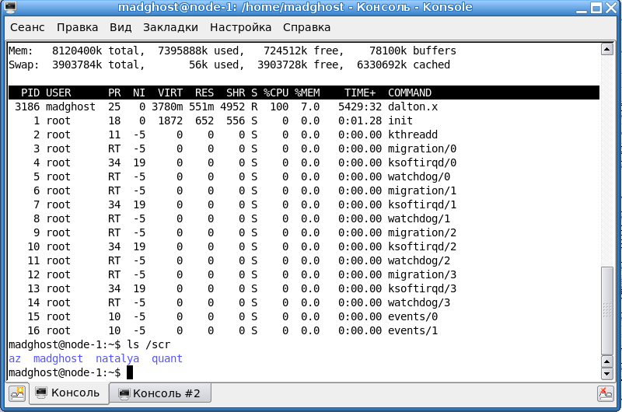

Slide 8
Работа с файлами и каталогами
cd — изменяет текущий каталог
ls — выводит содержимое каталога
cp — копирует файлы и каталоги
mkdir — создает каталоги
mv — перемещает файлы и каталоги
rm — удаляет файлы
rmdir — удаляет каталоги

Slide 9
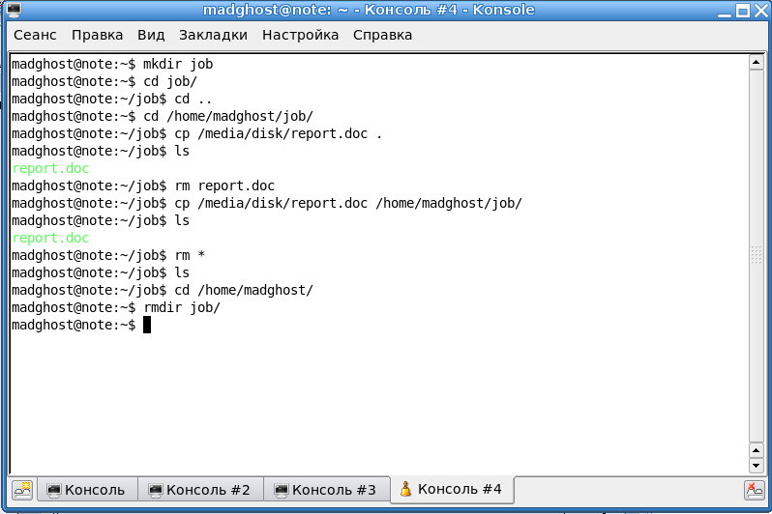

Slide 10
Linux чувствителен к регистру!
Файлы с именами H2O.gjf и h2o.gjf разные!

Slide 11
Задание
1. Создать Пользователь: notuser
Пароль:123
2. Создать в домашнем каталоге каталог H2o и текстовый файл h2O.txt
3. Скопировать файл h2O.txt в каталог H2o.
4. Посмотреть содержимое каталога H2o

Slide 12
Командная строка
Стрелки вверх и вниз — история
tab — дописывает команду
два раза tab — выведет все возможные варианты
Ctrl+c — завершит выполнение команды

Slide 13
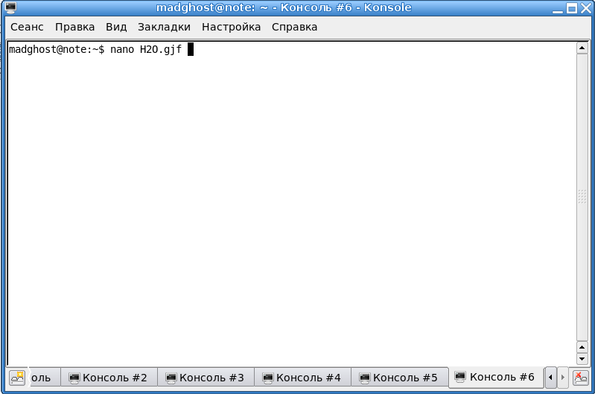
Текстовый редактор nano

Slide 14
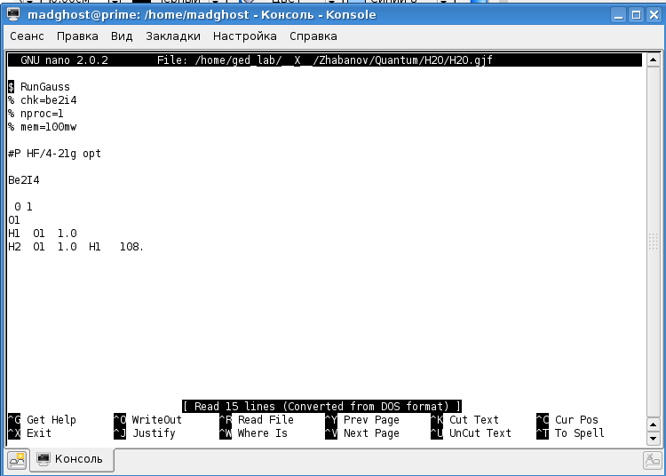

Slide 15
Текст выделенный мышью попадает в буфер обмена
Для вставки используется Shift+Ins

Slide 16
Файловый менеджер Midnight Commander
Запуск: mc
ctrl+o - вернуть командную строку
F10 — выход
Основные операции очень похожи на Far

Slide 17
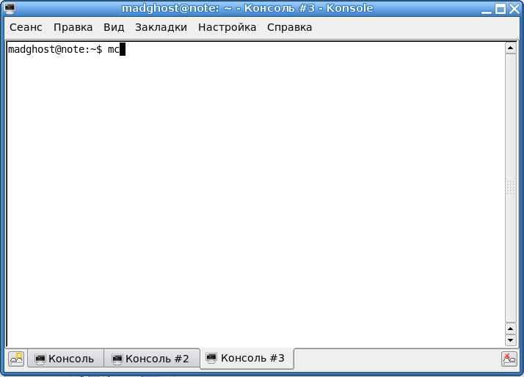

Slide 18
